Slide 1
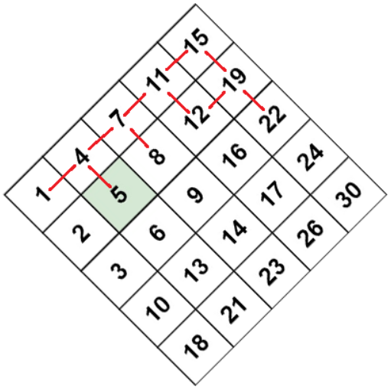

Slide 2
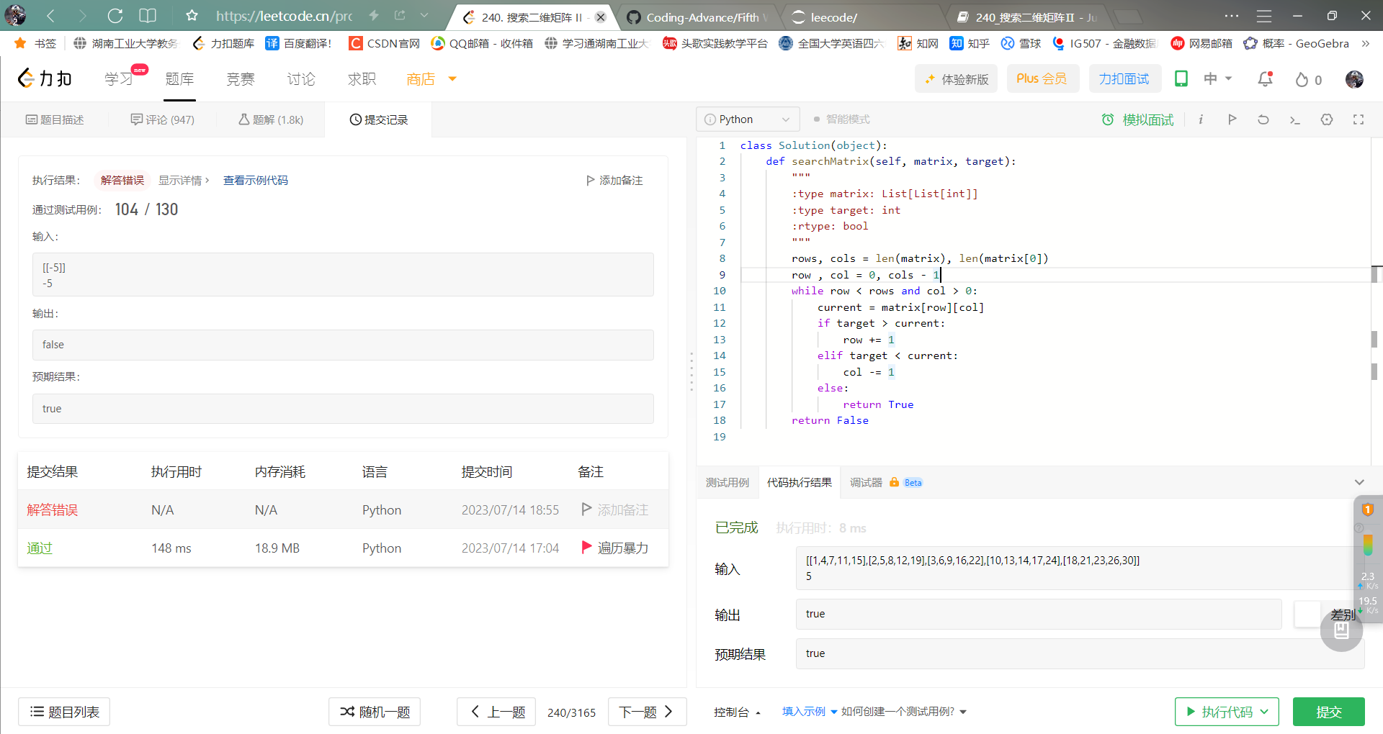

Slide 3
1 | 4 | 7 | 11 | 15
2 | 5 | 8 | 12 | 19
3 | 6 | 9 | 16 | 22
10 | 13 | 14 | 17 | 24
18 | 21 | 23 | 26 | 30

Slide 4
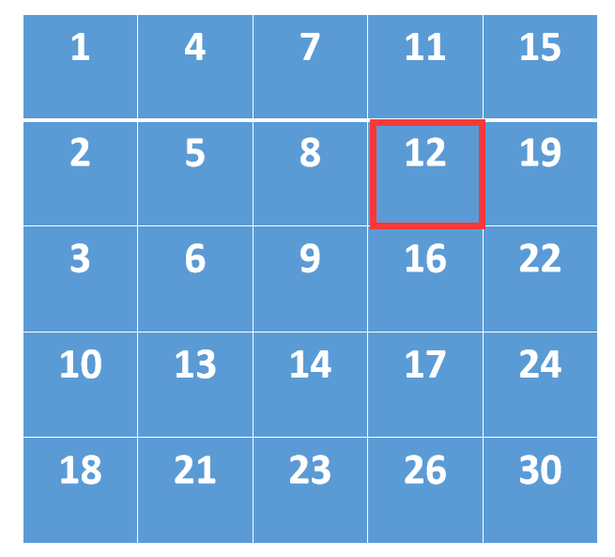
target=12

Slide 5
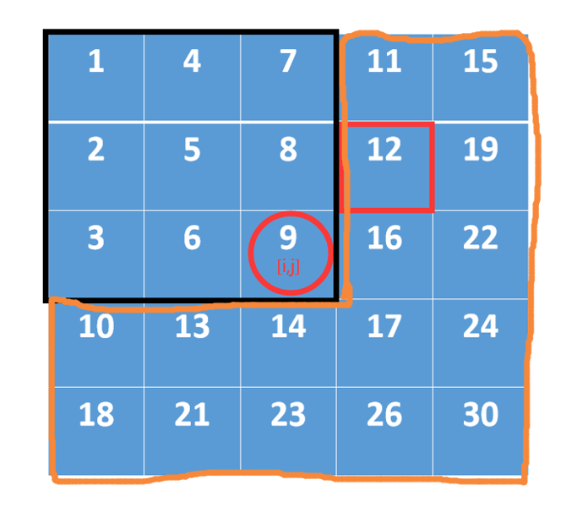
m = len(matrix) # 行值
n = len(matrix[0]) # 列值
递归函数：
取初值：
i=(m+1)/2
j=(n+1)/2

Slide 6
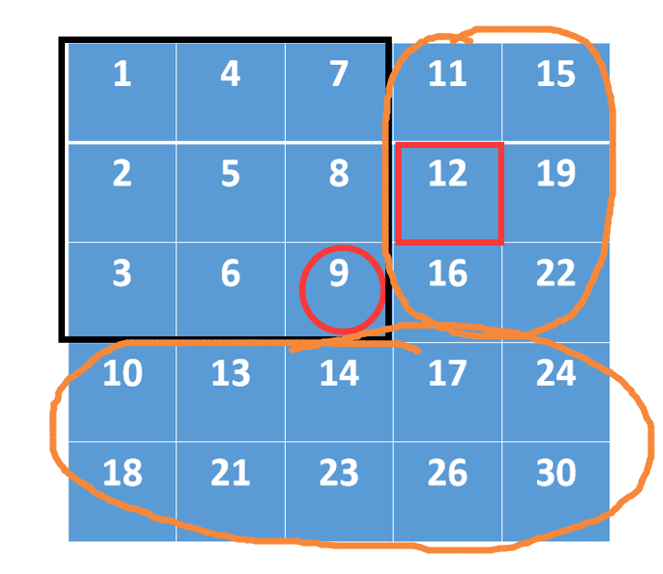
行：

Slide 7
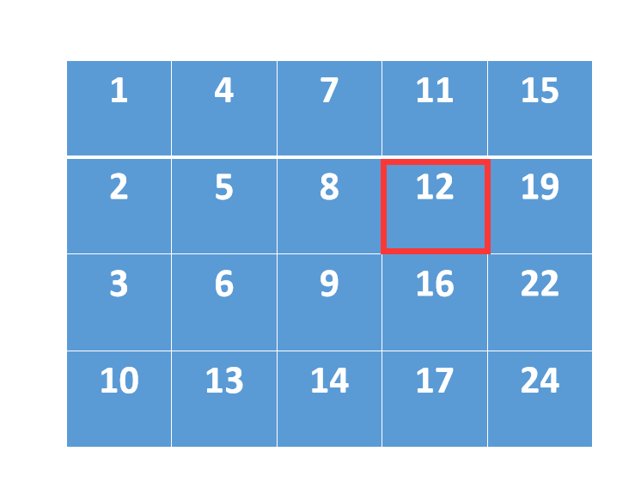
target=12

Slide 8
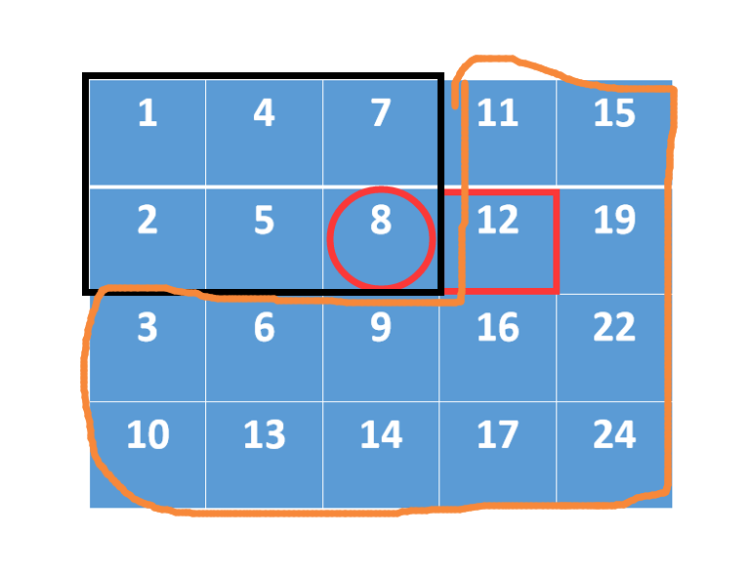

Slide 9
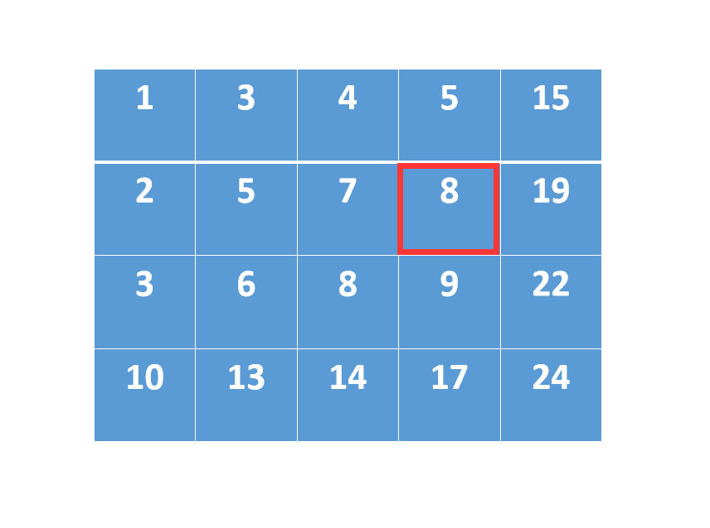

Slide 10
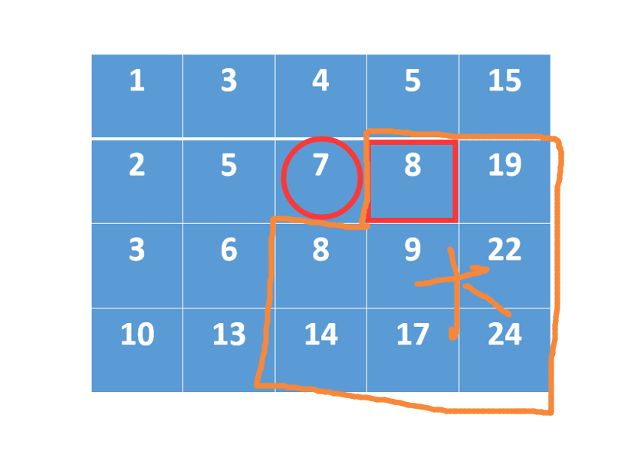

Slide 11
